Slide 1
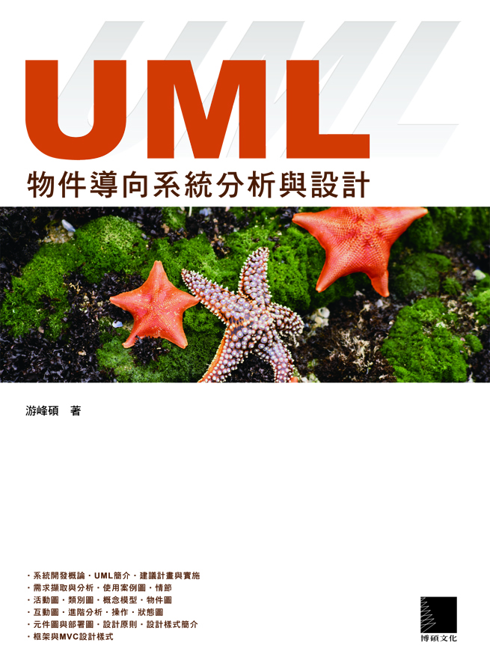

系統分析與設計
黃崇源
課本：UML物件導向系統分析與設計
博碩文化出版發行

Slide 2
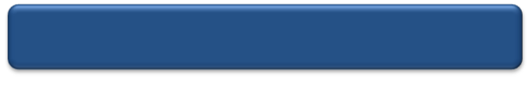
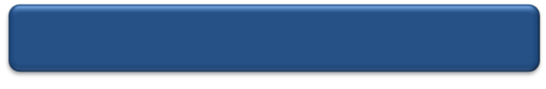
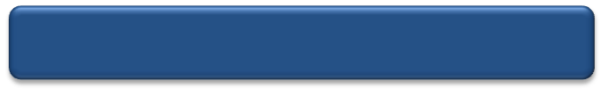


章節大綱
章首示意圖
1-3 系統開發生命週期
1-1 系統開發概論
1-4 系統開發方法論簡介
1-2 常見的資訊系統
備註：可依進度點選小節

Slide 3
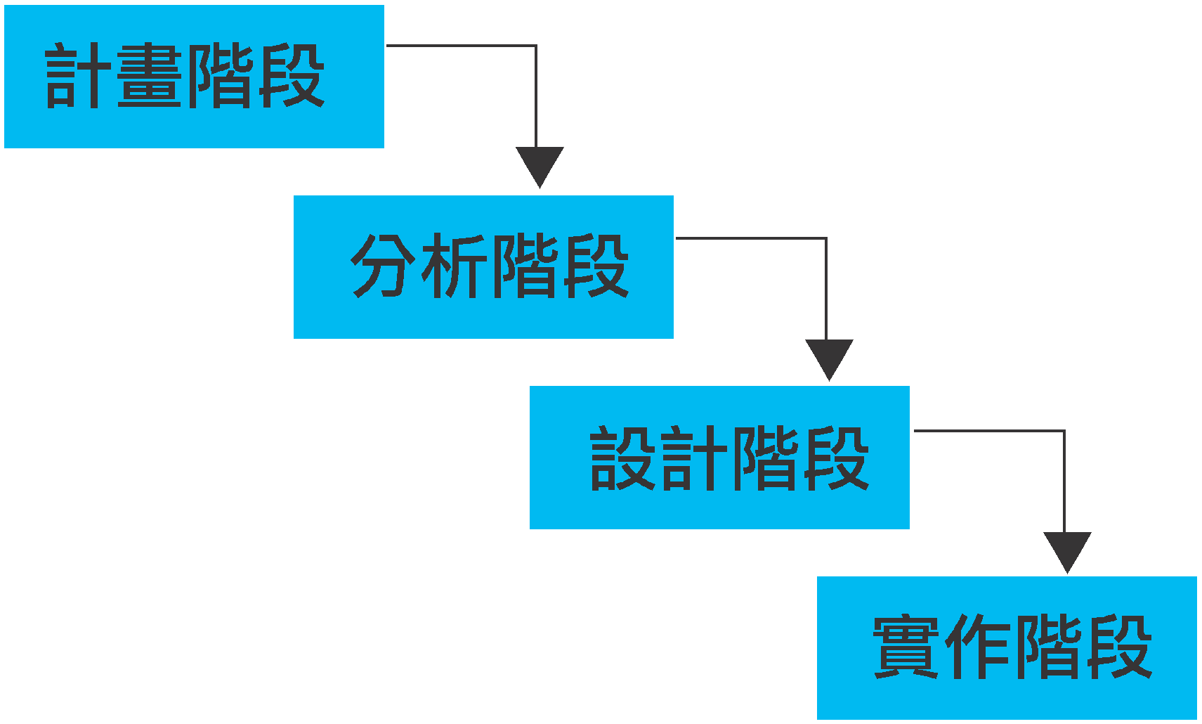
章首示意圖

Slide 4


1-1 系統開發概論
什麼是系統？
  “System” - “A group of interacting, interrelated, or interdependent elements or parts that function together as a whole to accomplish a goal.”
  ”一群互動的，相關聯的或是相互依賴的元素或是組成部份，它們一起運作以完成一個目標。“

Slide 5
1-1 系統開發概論
例子
  舉個例子來說，人體就是有許多不同的系統所組成。比如：消化系統，呼吸系統等等。每一個不同功能的系統都是由許多不同的器官所組成以完成某項工作。我們所住的房子也包含了許多不同的系統例如電路系統，排水系統等等。在此，我們所要談論的系統是所謂的資訊系統(Information System) - 一個以資料處理為核心的系統。

Slide 6

1-1 系統開發概論
資訊系統的結構
  從結構上來看，一個資訊系統可以區分為兩大部分：
    硬體：一個資訊系統所涵蓋的硬體可以包括電腦主機、網路設備、伺服器、鍵盤、滑鼠、螢幕、硬碟等等。也就是我們看的到也摸得著的實體設備。
    軟體：軟體是用來驅動一個系統執行其所賦予的功能。軟體也就是我們一般所謂的程式。

Slide 7
1-1 系統開發概論
系統開發
  重點在討論一個軟體資訊系統的開發過程中所涉及到的：
  系統建置的規劃與管理
  分析與設計所採用的方法
  分析與設計所採用的技術
  以及各種相關事項

Slide 8
1-2 常見的資訊系統
人事管理資訊系統
會計資訊系統
交易處理系統
POS(Point of Sale)系統
訂票資訊系統
信用卡付款系統

Slide 9
1-2 常見的資訊系統
關注的焦點
  隨著網際網路的普及，以及其無遠弗界的便利性。近年來，各企業已紛紛將其業務執行由傳統的作業方式，移植到網際網路上來執行。如何建構一個以網際網路為溝通平台的資訊系統也將是本書所要討論的焦點。

Slide 10
1-3 系統開發生命週期
系統開發生命週期是一個系統從無到有的過程。
此過程包含了幾個重要的階段
  首先是了解系統如何能夠支援企業的需求。
  有了明確的需求以及對於需求清楚的定義，我們就可以開始從事系統的分析、設計工作。
  接下來，開始將設計予以實作、並且經過不同的測試階段，當一切都沒有問題了，
  系統就可以正式上線運行執行它所賦予的任務。

Slide 11
1-3 系統開發生命週期
蓋房子的過程
  一開始，你會有一些構想。
  然後你會開始繪製這個房子的外觀，形狀。
  然後，建築師會開始繪製房子的藍圖(blueprint)。藍圖不只是表現出房子的外觀，藍圖更仔細地描述出房子的細部設施。房間的尺寸、大小、坪數。
  藍圖可能會歷經多次的討論、修改，直到客戶滿意為止才會定案
  接下來，地基開挖，依據藍圖的設計，房子開始真正的蓋起來了。當然了，在這期間，可能因為一些因素，會做一些變更與修改。

Slide 12
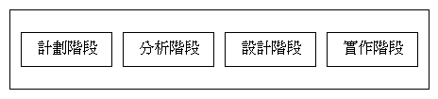
1-3 系統開發生命週期
系統開發生命週期
  計劃階段 - 計劃階段在回答：Why。
  分析階段 - 分析階段在回答：What。
  設計階段 - 設計階段在回答：How。
  實作階段 。

Slide 13
1-3 系統開發生命週期
計畫階段
  了解為什麼要建立一個系統、建立這個系統所帶來的實質利益有哪些。對於一個企業來說，也就是這個系統所帶來的企業價值有哪些。
  可行性分析(feasibility analysis)。
    可行性分析包含有技術面的可行性方析(technical feasibility)以及經濟面的可行性方析(economic feasibility)等等。
    計畫書(Project plan)以及工作報告書(Statement of Work)是這個階段主要的文件。計畫書主要是做為整體計劃開發的工作基礎，而工作報告書則記載著計劃的目標與限制，計劃完成所帶來的成效與益處，以及所需執行的工作大綱，是專門為客戶而作的。

Slide 14
1-3 系統開發生命週期
分析階段
  了解系統的需求是什麼(What)，而不管這些需求要如何達成(How)。這個階段定義出系統所要解決的問題。換個角度來看，也就是系統要提供什麼樣的功能。需求文件為此階段的產出。需求文件中基本上不會牽涉到實作的細節。需求文件的描述上大致上以功能需求以及非功能需求為其主軸。

Slide 15
1-3 系統開發生命週期
設計階段
  了解系統的需求如何被達成(How)。這個階段，系統的架構模型應該被建立。系統的架構描述系統的組成元件，這些包括支援系統的硬體設施的配置與組態 (比如說系統運行的平台，網路架構等等)；軟體架構的模型 (比如說軟體元件、軟體介面的制定、軟體元件的行為、軟體運行的環境等等)；使用者介面的設計 (比如說圖形元件的選用，位置，大小格式等等細節)；輸出報表格式的樣式等等。設計階段回答了如何達成系統的需求。系統架構書可以作為此階段的產出。

Slide 16
1-3 系統開發生命週期
實作階段
  根據設計階段所擬定的系統架構書，以及分析階段的需求分析文件，開發團隊開始建立系統。在系統建立的過程中，它還包含有測試的階段。有些計畫會把測試這項工作獨立出來自成一個階段。並且擬定測試計畫書。這個階段的產出就是系統本身。

Slide 17
1-4 系統開發方法論簡介
結構化的(Structured)方法論
物件導向的(Object-Oriented)方法論。

Slide 18
1-4 系統開發方法論簡介
物件導向的方法論
  結構化的方法論在執行的過程中主要是以處理或是資料為中心。
  焦點放在如何將問題分解成為一群處理。對於每個處理，如果其執行邏輯還是很複雜，可以再將它分解成為更小的處理。依此類推下去。對於資料的態度也是如此。然而資料與處理基本上是息息相關的，因此有了物件導向技術的發展。

Slide 19
1-4 系統開發方法論簡介
物件導向的方法論
  物件導向技術強調的是物件以及物件跟物件之間的關係。
  物件將資料與處理(在物件導向的世界，稱為操作或是方法)封裝起來。因此，物件導向分析與設計是跟傳統的結構化分析與設計完全不同思維下的產物。

Slide 20
1-4 系統開發方法論簡介
過程
  物件導向方法論涵蓋了三個過程
    物件導向分析
    物件導向設計
    物件導向程式設計
物件導向分析
  物件導向分析的重點工作在定義出系統的模型。有了系統的模型，接下來可以進行物件導向設計。在分析階段，主要的工作是利用類別或是概念模型以及物件的觀點來分析、檢驗系統的需求。

Slide 21
1-4 系統開發方法論簡介
物件導向設計
  物件導向設計的重點工作在定義出一個以物件為設計規範的系統實作藍圖。設計階段的主要工作在勾勒出邏輯的、具體的，以及靜態的、和動態的系統模型。
物件導向程式設計
  最後，使用物件導向程式語言，依據分析與設計的要求與規範來開始實作系統。

Slide 22
1-4 系統開發方法論簡介
統一塑模語言(UML)
  早期的物件導向方法論是由三位大師所主導，分別是Grady Booch, Jim Rumbaugh以及Ivar Jacobson。
  各門派的方法論各有其考量的範圍以及優缺點。
  Rational Software(1994-1995)將這三位Amigo請來共同發展出一套以物件導向為主的統一塑模語言(UML – Unified Modeling Language)。並於1997年將研究成果送交物件管理聯盟(OMG – Object Management Group)審理。OMG在1997年11月正式通過並且接受UML為物件導向開發的標準塑模語言。UML開啟了物件導向系統開發的新紀元。

